Slide 1
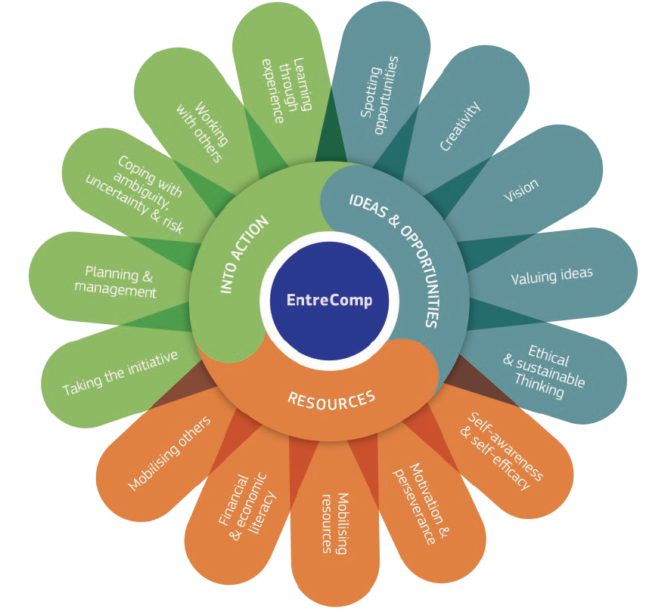
3.1 Podejmowanie inicjatywy
3.1.A Inicjowanie procesów, które tworzą wartości
Ten projekt został zrealizowany przy wsparciu finansowym Komisji Europejskiej. Ten dokument i jego zawartość odzwierciedlają jedynie poglądy autorów, a Komisja nie ponosi odpowiedzialności za jakiekolwiek wykorzystanie informacji w nim zawartych
Legal description – Creative Commons licensing: The materials published on the EntreComp project website are classified as Open Educational Resources' (OER) and can be freely (without permission of their creators): downloaded, used, reused, copied, adapted, and shared by users, with information about the source of their origin.

Slide 2
Tworzenie wartości: od czego zacząć
Wartość organizacji jest reprezentowana przez to, jak innowacyjny i zrównoważony jest jej podstawową ideą biznesową.
Pomysły biznesowe mogą wynikać z dwóch różnych powodów:
Wycena niezbadanych możliwości
Wykorzystywanie niezrównanych potrzeb
Pomysł na biznes reprezentuje podstawowe wartości Twojej organizacji.
Ten projekt został zrealizowany przy wsparciu finansowym Komisji Europejskiej. Ten dokument i jego zawartość odzwierciedlają jedynie poglądy autorów, a Komisja nie ponosi odpowiedzialności za jakiekolwiek wykorzystanie informacji w nim zawartych
Legal description – Creative Commons licensing: The materials published on the EntreComp project website are classified as Open Educational Resources' (OER) and can be freely (without permission of their creators): downloaded, used, reused, copied, adapted, and shared by users, with information about the source of their origin.

Slide 3
Tworzenie wartości: od czego zacząć
Główne aktywa Firmy to:
Pomysł
Procesy
Ludzie
W zależności od tego, jak te elementy są ze sobą połączone, przedsiębiorcy kształtują swój Model Biznesowy, czyli sposób, w jaki organizacja tworzy i dostarcza wartość społeczną i ekonomiczną.
Ten projekt został zrealizowany przy wsparciu finansowym Komisji Europejskiej. Ten dokument i jego zawartość odzwierciedlają jedynie poglądy autorów, a Komisja nie ponosi odpowiedzialności za jakiekolwiek wykorzystanie informacji w nim zawartych
Legal description – Creative Commons licensing: The materials published on the EntreComp project website are classified as Open Educational Resources' (OER) and can be freely (without permission of their creators): downloaded, used, reused, copied, adapted, and shared by users, with information about the source of their origin.

Slide 4
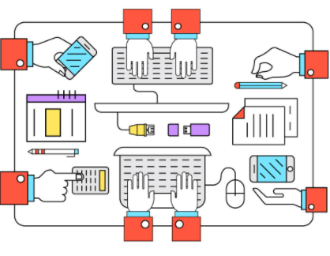
1. Pomysł
Platforma biznesowa odnosi się do kwestii, z którymi na co dzień stykają się przedsiębiorcy. Platforma gości:
Konkurentów,
Klientów
Pracowników
Technologie
Trendy rynkowe
Dynamika makroekonomii
Itp.
Ten projekt został zrealizowany przy wsparciu finansowym Komisji Europejskiej. Ten dokument i jego zawartość odzwierciedlają jedynie poglądy autorów, a Komisja nie ponosi odpowiedzialności za jakiekolwiek wykorzystanie informacji w nim zawartych
Legal description – Creative Commons licensing: The materials published on the EntreComp project website are classified as Open Educational Resources' (OER) and can be freely (without permission of their creators): downloaded, used, reused, copied, adapted, and shared by users, with information about the source of their origin.

Slide 5
2. Procesy
Niezależnie od swojej oferty strategicznej, każda firma stawia na procesy i procedury kreowania wartości dla swoich klientów.
Surowce i wszelkiego rodzaju zasoby (nakłady) są dalej udoskonalane za pomocą technologii, know-how i doświadczenia (proces) w celu wytworzenia i finalizacji produktów / usług końcowych (produkt wyjściowy).
Ten projekt został zrealizowany przy wsparciu finansowym Komisji Europejskiej. Ten dokument i jego zawartość odzwierciedlają jedynie poglądy autorów, a Komisja nie ponosi odpowiedzialności za jakiekolwiek wykorzystanie informacji w nim zawartych
Legal description – Creative Commons licensing: The materials published on the EntreComp project website are classified as Open Educational Resources' (OER) and can be freely (without permission of their creators): downloaded, used, reused, copied, adapted, and shared by users, with information about the source of their origin.

Slide 6
2. Procesy - model łańcucha wartości
Pomiędzy cyklem wejścia-wyjścia zasoby przechodzą przez dwa odrębne klastry procesów:
Podstawowe - te, które bezpośrednio przyczyniają się do „przekształcenia” nakładów w produkty i generowania zysku (np. sprzedaż)
Drugorzędne - te, które przyczyniają się do efektywności i skuteczności pierwszych (tj. rozwoju technologii i innowacji)
Ten projekt został zrealizowany przy wsparciu finansowym Komisji Europejskiej. Ten dokument i jego zawartość odzwierciedlają jedynie poglądy autorów, a Komisja nie ponosi odpowiedzialności za jakiekolwiek wykorzystanie informacji w nim zawartych
Legal description – Creative Commons licensing: The materials published on the EntreComp project website are classified as Open Educational Resources' (OER) and can be freely (without permission of their creators): downloaded, used, reused, copied, adapted, and shared by users, with information about the source of their origin.

Slide 7
2. Procesy - model łańcucha wartości
Działania wspierające | Infrastruktura firmy |  |  |  | Margines
 | Zarządzanie zasobami ludzkimi
 | Rozwój technologii
 | Łańcuch dostaw
Kluczowe aktywności | Logistyka przychodząca | Logistyka wychodząca | Marketing i sprzedaż | Serwis (usługi)
Źródło: Michael E. Porter, Competitive Advantage, 1985, s.87
Ten projekt został zrealizowany przy wsparciu finansowym Komisji Europejskiej. Ten dokument i jego zawartość odzwierciedlają jedynie poglądy autorów, a Komisja nie ponosi odpowiedzialności za jakiekolwiek wykorzystanie informacji w nim zawartych
Legal description – Creative Commons licensing: The materials published on the EntreComp project website are classified as Open Educational Resources' (OER) and can be freely (without permission of their creators): downloaded, used, reused, copied, adapted, and shared by users, with information about the source of their origin.

Slide 8
3. Ludzie
Zarządzanie ludźmi to jedno z największych i najtrudniejszych zadań, przed którymi staje każdy przedsiębiorca.
Ludzie (tj. wiedza, doświadczenie zawodowe, doświadczenie techniczne) stanowią prawdziwą siłę napędową organizacji.
Ten projekt został zrealizowany przy wsparciu finansowym Komisji Europejskiej. Ten dokument i jego zawartość odzwierciedlają jedynie poglądy autorów, a Komisja nie ponosi odpowiedzialności za jakiekolwiek wykorzystanie informacji w nim zawartych
Legal description – Creative Commons licensing: The materials published on the EntreComp project website are classified as Open Educational Resources' (OER) and can be freely (without permission of their creators): downloaded, used, reused, copied, adapted, and shared by users, with information about the source of their origin.

Slide 9
Tworzenie wartości a wyniki wartości
Wartość to bardzo złożona koncepcja, która przybiera różne formy i kształty:
Wartość jakościowa
Wartość ilościowa
Wyjście (rzeczywisty „wynik” w postaci produktów lub usług wytworzonych przez przedsiębiorstwo)
Wynik (oczekiwany wpływ tego produktu / usługi nie tylko jako zysk, tj. satysfakcja klienta)
Ten projekt został zrealizowany przy wsparciu finansowym Komisji Europejskiej. Ten dokument i jego zawartość odzwierciedlają jedynie poglądy autorów, a Komisja nie ponosi odpowiedzialności za jakiekolwiek wykorzystanie informacji w nim zawartych
Legal description – Creative Commons licensing: The materials published on the EntreComp project website are classified as Open Educational Resources' (OER) and can be freely (without permission of their creators): downloaded, used, reused, copied, adapted, and shared by users, with information about the source of their origin.

Slide 10
3.1 Podejmowanie inicjatywy
3.1.B Podejmowanie wyzwań
Ten projekt został zrealizowany przy wsparciu finansowym Komisji Europejskiej. Ten dokument i jego zawartość odzwierciedlają jedynie poglądy autorów, a Komisja nie ponosi odpowiedzialności za jakiekolwiek wykorzystanie informacji w nim zawartych
Legal description – Creative Commons licensing: The materials published on the EntreComp project website are classified as Open Educational Resources' (OER) and can be freely (without permission of their creators): downloaded, used, reused, copied, adapted, and shared by users, with information about the source of their origin.

Slide 11
Czym jest wyzwanie
Przedsiębiorczość to działalność z nieodłącznym i bardzo wysokim współczynnikiem ryzyka.
Przejęcie ryzyka jest jednym z nielicznych elementów, które odróżniają Przedsiębiorców od Menedżerów.
Ryzyko to jest związane z ogólną niepewnością co do sukcesu i opłacalności inicjatywy przedsiębiorczej.
Ten projekt został zrealizowany przy wsparciu finansowym Komisji Europejskiej. Ten dokument i jego zawartość odzwierciedlają jedynie poglądy autorów, a Komisja nie ponosi odpowiedzialności za jakiekolwiek wykorzystanie informacji w nim zawartych
Legal description – Creative Commons licensing: The materials published on the EntreComp project website are classified as Open Educational Resources' (OER) and can be freely (without permission of their creators): downloaded, used, reused, copied, adapted, and shared by users, with information about the source of their origin.

Slide 12
Czym jest wyzwanie
The entrepreneurial challenge consists in facing such uncertainty with courage, method and critical thinking so to mitigate the risk and meet the expected outcomes.
A strategic planning of available resources and consistent objectives will help the entrepreneur in overcoming daily and extraordinary difficulties.
Ten projekt został zrealizowany przy wsparciu finansowym Komisji Europejskiej. Ten dokument i jego zawartość odzwierciedlają jedynie poglądy autorów, a Komisja nie ponosi odpowiedzialności za jakiekolwiek wykorzystanie informacji w nim zawartych
Legal description – Creative Commons licensing: The materials published on the EntreComp project website are classified as Open Educational Resources' (OER) and can be freely (without permission of their creators): downloaded, used, reused, copied, adapted, and shared by users, with information about the source of their origin.

Slide 13
Czym jest wyzwanie
Postawa przedsiębiorcza widzi w wyzwaniach ogromne możliwości biznesowe, które czekają na ich wykorzystanie i skapitalizowanie.
W przypadku niepowodzenia przedsiębiorcy znajdują efekty uczenia się, które pomogą im zmienić ścieżkę innowacji i przywrócić konkurencyjność.
Jak powiedział kiedyś słynny irlandzki pisarz Samuel Beckett:Porażka mocniej, porażka lepiej (Fail Harder, Fail better)
Ten projekt został zrealizowany przy wsparciu finansowym Komisji Europejskiej. Ten dokument i jego zawartość odzwierciedlają jedynie poglądy autorów, a Komisja nie ponosi odpowiedzialności za jakiekolwiek wykorzystanie informacji w nim zawartych
Legal description – Creative Commons licensing: The materials published on the EntreComp project website are classified as Open Educational Resources' (OER) and can be freely (without permission of their creators): downloaded, used, reused, copied, adapted, and shared by users, with information about the source of their origin.

Slide 14
Czym jest wyzwanie
W biznesie nie da się uniknąć wyzwań: trudności, ryzyka i nieoczekiwane zdarzenia są częścią drogi przedsiębiorczości tak samo, jak należą do niej klienci i konkurenci.
Przedsiębiorcy odnoszący sukcesy wyróżniają się na tle innych dzięki sposobowi radzenia sobie ze stresem związanym z zarządzaniem biznesem - tak, aby przekształcić go jako wiodącą siłę do ciągłego doskonalenia.
Ten projekt został zrealizowany przy wsparciu finansowym Komisji Europejskiej. Ten dokument i jego zawartość odzwierciedlają jedynie poglądy autorów, a Komisja nie ponosi odpowiedzialności za jakiekolwiek wykorzystanie informacji w nim zawartych
Legal description – Creative Commons licensing: The materials published on the EntreComp project website are classified as Open Educational Resources' (OER) and can be freely (without permission of their creators): downloaded, used, reused, copied, adapted, and shared by users, with information about the source of their origin.

Slide 15
Unikaj pułapek
Wyzwania to tylko nowe i innowacyjne rozwiązania, których jeszcze nie znamy, ale należy uważać i zwracać uwagę na znaki ostrzegawcze.
Upewnij się, że wyznaczasz cele i zadania, które są realistyczne do osiągnięcia, spójnie z zasobami (technologicznymi, finansowymi i doświadczalnymi), na których możesz polegać.
Innymi słowy: celuj w gwiazdy, ale uważaj, aby się nie poparzyć.
Ten projekt został zrealizowany przy wsparciu finansowym Komisji Europejskiej. Ten dokument i jego zawartość odzwierciedlają jedynie poglądy autorów, a Komisja nie ponosi odpowiedzialności za jakiekolwiek wykorzystanie informacji w nim zawartych
Legal description – Creative Commons licensing: The materials published on the EntreComp project website are classified as Open Educational Resources' (OER) and can be freely (without permission of their creators): downloaded, used, reused, copied, adapted, and shared by users, with information about the source of their origin.

Slide 16
3.1 Podejmowanie inicjatywy
3.1.C Trzymaj się intencji i realizuj swoje plany
Ten projekt został zrealizowany przy wsparciu finansowym Komisji Europejskiej. Ten dokument i jego zawartość odzwierciedlają jedynie poglądy autorów, a Komisja nie ponosi odpowiedzialności za jakiekolwiek wykorzystanie informacji w nim zawartych
Legal description – Creative Commons licensing: The materials published on the EntreComp project website are classified as Open Educational Resources' (OER) and can be freely (without permission of their creators): downloaded, used, reused, copied, adapted, and shared by users, with information about the source of their origin.

Slide 17
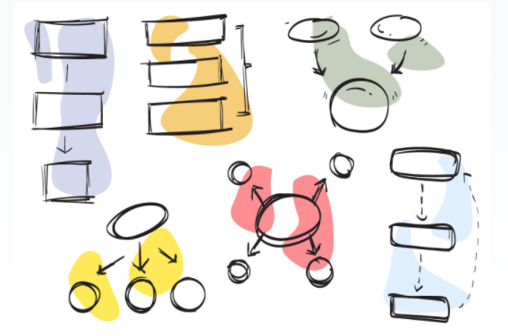
Szukam definicji planu
Zmniejszanie ryzyka biznesowego i wykorzystywanie wyzwań biznesowych nie jest czymś, co dzieje się za pomocą magii.Od planowania strategicznego inicjatywy przedsiębiorczej zależy jej pomyślny rozwój.
Ten projekt został zrealizowany przy wsparciu finansowym Komisji Europejskiej. Ten dokument i jego zawartość odzwierciedlają jedynie poglądy autorów, a Komisja nie ponosi odpowiedzialności za jakiekolwiek wykorzystanie informacji w nim zawartych
Legal description – Creative Commons licensing: The materials published on the EntreComp project website are classified as Open Educational Resources' (OER) and can be freely (without permission of their creators): downloaded, used, reused, copied, adapted, and shared by users, with information about the source of their origin.

Slide 18
Szukam definicji planu
Planowanie strategiczne to bardzo szerokie pojęcie. Można to podsumować jako definicję samych podstaw Twojego biznesu, takich jak:
Ocena kontekstu i potrzeb / możliwości
Oferta i objęte rynki
Cele i ostateczni beneficjenci
Konkurenci
Długoterminowa trwałość
Planowanie finansowe
Ocena ryzyka
Ten projekt został zrealizowany przy wsparciu finansowym Komisji Europejskiej. Ten dokument i jego zawartość odzwierciedlają jedynie poglądy autorów, a Komisja nie ponosi odpowiedzialności za jakiekolwiek wykorzystanie informacji w nim zawartych
Legal description – Creative Commons licensing: The materials published on the EntreComp project website are classified as Open Educational Resources' (OER) and can be freely (without permission of their creators): downloaded, used, reused, copied, adapted, and shared by users, with information about the source of their origin.

Slide 19
Nastawienie zorientowane na cel
Pomyślne osiągnięcie wyników oznacza również bardzo ważne niematerialne zasoby zaangażowane przez przedsiębiorców: jego / jej sposób myślenia i jego / jej sposób bycia.
Osoba zorientowana na cel (czyli przedsiębiorca) kieruje się chęcią stawiania sobie wysokich standardów i dąży do ich osiągnięcia.
Ten projekt został zrealizowany przy wsparciu finansowym Komisji Europejskiej. Ten dokument i jego zawartość odzwierciedlają jedynie poglądy autorów, a Komisja nie ponosi odpowiedzialności za jakiekolwiek wykorzystanie informacji w nim zawartych
Legal description – Creative Commons licensing: The materials published on the EntreComp project website are classified as Open Educational Resources' (OER) and can be freely (without permission of their creators): downloaded, used, reused, copied, adapted, and shared by users, with information about the source of their origin.

Slide 20
Jak zdefiniować swoje cele
Zachowaj prostotę i określ priorytety
Podziel każdy cel na zestaw wyników podrzędnych
Bądź bardzo konkretny i mierzalny
Nie przekraczaj granic: wyznacz cele, które są osiągalne
Skaluj swoją krzywą uczenia się i wykorzystaj doświadczenia innych
Nie idź sam: słuchaj opinii zwrotnych i przynieś do domu wartościowe krytyki
Świętuj sukcesy i wskaż uczniów, których lekcje się uczą
Oceń swoją ogólną wydajność
Ten projekt został zrealizowany przy wsparciu finansowym Komisji Europejskiej. Ten dokument i jego zawartość odzwierciedlają jedynie poglądy autorów, a Komisja nie ponosi odpowiedzialności za jakiekolwiek wykorzystanie informacji w nim zawartych
Legal description – Creative Commons licensing: The materials published on the EntreComp project website are classified as Open Educational Resources' (OER) and can be freely (without permission of their creators): downloaded, used, reused, copied, adapted, and shared by users, with information about the source of their origin.

Slide 21
Unikaj pułapek pkt 2
Największym zagrożeniem, jakie możesz napotkać, jest „zakochanie” się w swoim pomyśle tak bardzo, że nie zdajesz sobie sprawy, kiedy nadszedł czas, aby „odpuścić”.
Czasami, gdy coś nie działa zgodnie z oczekiwaniami, może nie chodzi o zwykłe procedury i projekty: może po prostu nie jesteś jeszcze gotowy na te wyzwania (tj. za mało zasobów, pomysł jest po prostu zły, Twoja oferta nie odpowiada potrzebom rynku itp.).
Ten projekt został zrealizowany przy wsparciu finansowym Komisji Europejskiej. Ten dokument i jego zawartość odzwierciedlają jedynie poglądy autorów, a Komisja nie ponosi odpowiedzialności za jakiekolwiek wykorzystanie informacji w nim zawartych
Legal description – Creative Commons licensing: The materials published on the EntreComp project website are classified as Open Educational Resources' (OER) and can be freely (without permission of their creators): downloaded, used, reused, copied, adapted, and shared by users, with information about the source of their origin.

Slide 22
Unikaj pułapek pkt.2
Trzymanie się intencji to świadomy proces, który należy przeprowadzić z wielką wrażliwością.
W przeciwnym razie może to nieświadomie doprowadzić cię do nastawienia widzenia tunelowego, które uniemożliwi Ci rozważenie i przeanalizowanie krytycznych znaków „ostrzegawczych”.
Ten projekt został zrealizowany przy wsparciu finansowym Komisji Europejskiej. Ten dokument i jego zawartość odzwierciedlają jedynie poglądy autorów, a Komisja nie ponosi odpowiedzialności za jakiekolwiek wykorzystanie informacji w nim zawartych
Legal description – Creative Commons licensing: The materials published on the EntreComp project website are classified as Open Educational Resources' (OER) and can be freely (without permission of their creators): downloaded, used, reused, copied, adapted, and shared by users, with information about the source of their origin.

Slide 23
Ocena wykonania
Formatywne VS podsumowujące:
Formatywna - ocena procesów krok po kroku i codzienna ocena rozwoju Twoich działań.
Podsumowujące - po podsumowaniu dowolnego ważnego wyniku spójrz wstecz na to, co zostało zrobione i spróbuj porównać to z niektórymi standardami / punktami odniesienia (tj. Początkowymi oczekiwaniami). Czy jesteś zadowolony ze swoich osiągnięć?
Ten projekt został zrealizowany przy wsparciu finansowym Komisji Europejskiej. Ten dokument i jego zawartość odzwierciedlają jedynie poglądy autorów, a Komisja nie ponosi odpowiedzialności za jakiekolwiek wykorzystanie informacji w nim zawartych
Legal description – Creative Commons licensing: The materials published on the EntreComp project website are classified as Open Educational Resources' (OER) and can be freely (without permission of their creators): downloaded, used, reused, copied, adapted, and shared by users, with information about the source of their origin.

Slide 24
Ocena wykonania
Kiedy masz ochotę być nieco poniżej oczekiwań, wróć do desek kreślarskich i ponownie ustal swoją strategię, zaczynając od zdobytego doświadczenia.
Bądź pokorny i angażuj strony trzecie: zewnętrzny punkt widzenia zawsze stanowi cenne źródło wiedzy do ciągłego, ciągłego doskonalenia.
Ten projekt został zrealizowany przy wsparciu finansowym Komisji Europejskiej. Ten dokument i jego zawartość odzwierciedlają jedynie poglądy autorów, a Komisja nie ponosi odpowiedzialności za jakiekolwiek wykorzystanie informacji w nim zawartych
Legal description – Creative Commons licensing: The materials published on the EntreComp project website are classified as Open Educational Resources' (OER) and can be freely (without permission of their creators): downloaded, used, reused, copied, adapted, and shared by users, with information about the source of their origin.

Slide 25
Kim są Twoi sprzymierzeńcy?
Krytyka przybiera różne formy; krytyka ze strony pozytywnych myślicieli jest dla twojego własnego dobra i przyczynia się do twojego bezpośredniego wzmocnienia.
Podczas całego procesu uważaj, aby unikać porywaczy: mówią z zazdrości i nie ma w ich słowach szlachetnych intencji.
Zachowaj blisko siebie, pielęgnuj ducha i zachowaj zdrowie.
Ten projekt został zrealizowany przy wsparciu finansowym Komisji Europejskiej. Ten dokument i jego zawartość odzwierciedlają jedynie poglądy autorów, a Komisja nie ponosi odpowiedzialności za jakiekolwiek wykorzystanie informacji w nim zawartych
Legal description – Creative Commons licensing: The materials published on the EntreComp project website are classified as Open Educational Resources' (OER) and can be freely (without permission of their creators): downloaded, used, reused, copied, adapted, and shared by users, with information about the source of their origin.

Slide 26
Podsumowując: lista kontrolna do samodzielnego sprawdzenia
Spróbuj wyjaśnić własnymi słowami pojęcie wartości biznesowej
Czy mógłbyś wymienić maksymalnie trzy charakterystyczne elementy platformy biznesowej?
Jaka jest różnica między zasobami podstawowymi i drugorzędnymi?
Jaka jest różnica między wyjściem a wynikiem?
Proszę podać definicję wyzwania przedsiębiorczości
Co rozumiemy przez „planowanie strategiczne”?
Proszę wymienić maksymalnie cztery strategie definiowania celów biznesowych
Jaka jest różnica między ewaluacją podsumowującą a formatywną?
Ten projekt został zrealizowany przy wsparciu finansowym Komisji Europejskiej. Ten dokument i jego zawartość odzwierciedlają jedynie poglądy autorów, a Komisja nie ponosi odpowiedzialności za jakiekolwiek wykorzystanie informacji w nim zawartych
Legal description – Creative Commons licensing: The materials published on the EntreComp project website are classified as Open Educational Resources' (OER) and can be freely (without permission of their creators): downloaded, used, reused, copied, adapted, and shared by users, with information about the source of their origin.

